Slide 1
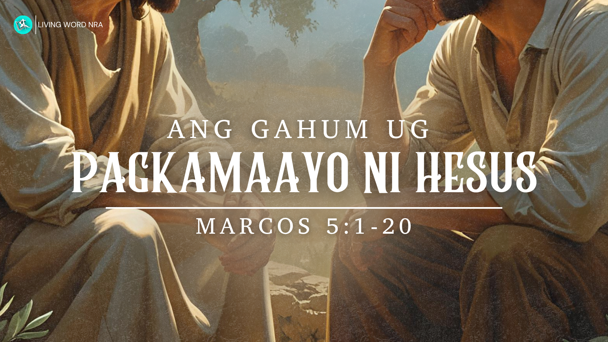
TITLE

Slide 2

ANNOUNCEMENT

Slide 3

SERIES

Slide 4

Marcos 5:1-20
1 Unya miabot sila sa pikas nga daplin sa lanaw, sa kayutaan sa mga Gerasenhon.
2 Ug sa pagkawas na niya sa sakayan, gisugat siya sa usa ka tawo nga gikan sa mga lubnganan. Kini siya may hugaw nga espiritu
3 ug nagpuyo sa mga lubnganan ug wala nay bisan kinsa pa nga makagapos kaniya, bisan pa ug kadena.
4 Kay sa makadaghan gigaid na siya pinaagi sa mga posas ug kadena apan igo lamang niyang bugtoon ang kadena ug gub-on ang mga posas. Ug walay bisan kinsa nga makapugong kaniya.

Slide 5
Marcos 5:1-20
5 Magabii ug maadlaw adto siya sa mga lubnganan ug didto sa kabukiran magsinggit kanunay ug magsamadsamad sa iyang kaugalingon pinaagi sa mga bato.
6 Sa pagkakita niya kang Jesus gikan sa layo, midagan siya ngadto kaniya ug mihapa sa pagsimba kaniya,
7 ug nagsiyagit sa kusog nga tingog nga nag-ingon, “Unsay imong tuyo kanako, Jesus, Anak sa Labing Halangdong Dios? Tungod sa Dios, mangamuyo ako kanimo, ayaw intawon ako pagsakita.”
8 Kay si Jesus miingon man kaniya, “Gula gikan sa tawo, ikaw nga hugawng espiritu!”

Slide 6
Marcos 5:1-20
9 Unya si Jesus nangutana kaniya, “Unsay imong ngalan?” Ug siya mitubag, “Ang akong ngalan Legion, kay daghan kami.”
10 Ug nangamuyo siya pag-yo kang Jesus nga unta dili niya sila abogon pagawas niadtong yutaa.
11 Didtoy usa ka dakong panon sa mga baboy nga nangaonkaon didto sa bakilid.
12 Ug sila mihangyo kaniya nga nag-ingon, “Paadtoa kami nianang mga baboy ug pasudla kami kanila.”

Slide 7
Marcos 5:1-20
13 Busa gitugotan niya sila. Ug ang mga hugawng espiritu nanggula ug misulod sa mga baboy, ug ang panon nga may gidaghanon nga mga duha ka libo, mihaguros pagdulhog sa pangpang ngadto sa lanaw ug nangalumos sila sa lanaw.
14 Nanagan ang mga nagbantay sa mga baboy, ug ila kining gisugilon didto sa siyudad ug sa kabalangayan. Ug midugok ang mga tawo aron sa pagsusi kon unsa ang nahitabo.
15 Nangadto sila kang Jesus, ug nakita nila ang gidemonyohan kaniadto nga naglingkod didto, nagbisti na ug diha na sa maayong panimuot, ang tawo nga kaniadto diha ang Legion, ug sila nangalisang.
16 Ang mga nakakita niini nanugilon mahitungod sa nahitabo sa gidemonyohan ug sa mga baboy.

Slide 8
Marcos 5:1-20
13 Busa gitugotan niya sila. Ug ang mga hugawng espiritu nanggula ug misulod sa mga baboy, ug ang panon nga may gidaghanon nga mga duha ka libo, mihaguros pagdulhog sa pangpang ngadto sa lanaw ug nangalumos sila sa lanaw.
14 Nanagan ang mga nagbantay sa mga baboy, ug ila kining gisugilon didto sa siyudad ug sa kabalangayan. Ug midugok ang mga tawo aron sa pagsusi kon unsa ang nahitabo.
15 Nangadto sila kang Jesus, ug nakita nila ang gidemonyohan kaniadto nga naglingkod didto, nagbisti na ug diha na sa maayong panimuot, ang tawo nga kaniadto diha ang Legion, ug sila nangalisang.
16 Ang mga nakakita niini nanugilon mahitungod sa nahitabo sa gidemonyohan ug sa mga baboy.

Slide 9
Marcos 5:1-20
17 Unya misugod sila sa paghangyo kang Jesus sa pagpahawa sa ilang kayutaan.
18 Ug samtang misakay si Jesus sa sakayan, ang tawo nga kaniadto gidemonyohan mihangyo kaniya nga unta pakuyogon siya kang Jesus.
19 Apan wala siya motugot ug miingon kaniya, “Pauli ngadto sa imong balay, ngadto sa imong kahigalaan, ug isugilon kanila unsa ka dako ang gihimo sa Ginoo alang kanimo, ug giunsa niya pagkaluoy kanimo.”
20 Ug milakaw siya ug didto sa Decapolis misugod siya sa pagpanugilon unsa ka dako sa gihimo ni Jesus alang kaniya ug natingala ang tanan.

Slide 10

I. Desperadong kahimtang sa Tawo.

Slide 11
II. Ang Madaugon nga Awtoridad ug Gahum ni Hesus.

Slide 12
III. Ang Gahum ni Hesus Sa Pagbag-o.

Slide 13
I. Desperadong kahimtang sa Tawo.

Slide 14
Marcos 5:1-5
1 Unya miabot sila sa pikas nga daplin sa lanaw, sa kayutaan sa mga Gerasenhon.
2 Ug sa pagkawas na niya sa sakayan, gisugat siya sa usa ka tawo nga gikan sa mga lubnganan. Kini siya may hugaw nga espiritu
3 ug nagpuyo sa mga lubnganan ug wala nay bisan kinsa pa nga makagapos kaniya, bisan pa ug kadena.
4 Kay sa makadaghan gigaid na siya pinaagi sa mga posas ug kadena apan igo lamang niyang bugtoon ang kadena ug gub-on ang mga posas. Ug walay bisan kinsa nga makapugong kaniya.
5 Magabii ug maadlaw adto siya sa mga lubnganan ug didto sa kabukiran magsinggit kanunay ug magsamadsamad sa iyang kaugalingon pinaagi sa mga bato.

Slide 15
Marcos 5:3
3 ug nagpuyo sa mga lubnganan ug wala nay bisan kinsa pa nga makagapos kaniya, bisan pa ug kadena.

Slide 16
Marcos 5:5
5 Magabii ug maadlaw adto siya sa mga lubnganan ug didto sa kabukiran magsinggit kanunay ug magsamadsamad sa iyang kaugalingon pinaagi sa mga bato.

Slide 17
II. Ang Madaugon nga Awtoridad ug Gahum ni Hesus.

Slide 18
Marcos 5:6
6 Sa pagkakita niya kang Jesus gikan sa layo, midagan siya ngadto kaniya ug mihapa sa pagsimba kaniya,

Slide 19
Marcos 5:7
7 ug nagsiyagit sa kusog nga tingog nga nag-ingon, “Unsay imong tuyo kanako, Jesus, Anak sa Labing Halangdong Dios? Tungod sa Dios, mangamuyo ako kanimo, ayaw intawon ako pagsakita.”

Slide 20
Marcos 5:8-9
8 Kay si Jesus miingon man kaniya, “Gula gikan sa tawo, ikaw nga hugawng espiritu!”
9 Unya si Jesus nangutana kaniya, “Unsay imong ngalan?” Ug siya mitubag, “Ang akong ngalan Legion, kay daghan kami.”

Slide 21
Marcos 5:11-13
11 Didtoy usa ka dakong panon sa mga baboy nga nangaonkaon didto sa bakilid.
12 Ug sila mihangyo kaniya nga nag-ingon, “Paadtoa kami nianang mga baboy ug pasudla kami kanila.”
13 Busa gitugotan niya sila. Ug ang mga hugawng espiritu nanggula ug misulod sa mga baboy, ug ang panon nga may gidaghanon nga mga duha ka libo, mihaguros pagdulhog sa pangpang ngadto sa lanaw ug nangalumos sila sa lanaw.

Slide 22
Marcos 5:7
7 ug nagsiyagit sa kusog nga tingog nga nag-ingon, “Unsay imong tuyo kanako, Jesus, Anak sa Labing Halangdong Dios? Tungod sa Dios, mangamuyo ako kanimo, ayaw intawon ako pagsakita.”

Slide 23
Marcos 1:24-25
24 Misinggit siya nga nag-ingon, “Unsay imong tuyo kanamo, Jesus nga Nazaretnon? Mianhi ba ikaw aron sa paglaglag kanamo? Nakaila ako kon kinsa ikaw, ang Balaan sa Dios.”
25 Apan gibadlong siya ni Jesus nga nag-ingon, “Hilom, ug gula gikan kaniya!”

Slide 24
III. Ang Gahum ni Hesus Sa Pagbag-o.

Slide 25
Marcos 5:14-16
14 Nanagan ang mga nagbantay sa mga baboy, ug ila kining gisugilon didto sa siyudad ug sa kabalangayan. Ug midugok ang mga tawo aron sa pagsusi kon unsa ang nahitabo.
15 Nangadto sila kang Jesus, ug nakita nila ang gidemonyohan kaniadto nga naglingkod didto, nagbisti na ug diha na sa maayong panimuot, ang tawo nga kaniadto diha ang Legion, ug sila nangalisang.
16 Ang mga nakakita niini nanugilon mahitungod sa nahitabo sa gidemonyohan ug sa mga baboy.

Slide 26
Marcos 5:17
17 Unya misugod sila sa paghangyo kang Jesus sa pagpahawa sa ilang kayutaan.

Slide 27
Marcos 5:18-20
17 Unya misugod sila sa paghangyo kang Jesus sa pagpahawa sa ilang kayutaan.

Slide 28
TITLE

